Slide 1


VOD data analysis project

Slide 2


Índice
Datos de origen
Datos analizados
Conclusiones
Herramientas usadas
Posibilidades
Ventajas
Tiempo estimado: 15 min

Slide 3

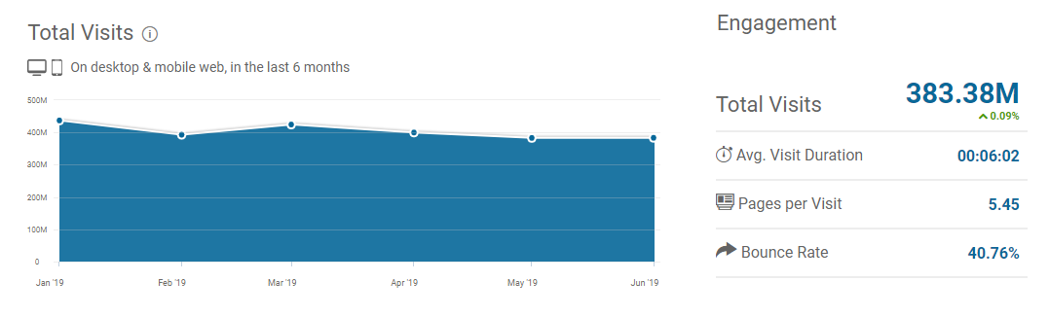
Datos de origen
Datos de origen
Datos analizados
Conclusiones
Herramientas
Usadas
Posibilidades
Ventajas
Página de empresa líder en el sector
Ejemplo claro del panorama general
Gran cantidad de datos

Slide 4
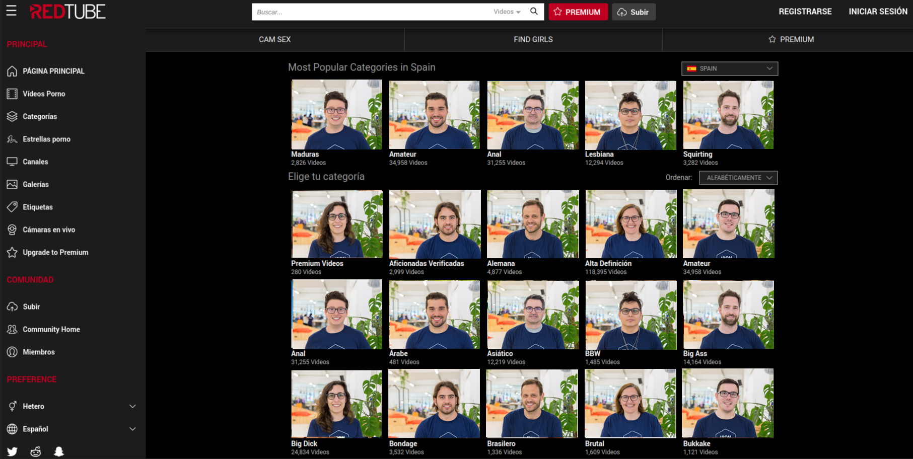
Clasificación por categorias
Datos de origen
Datos analizados
Conclusiones
Herramientas
Usadas
Posibilidades
Ventajas

Slide 5
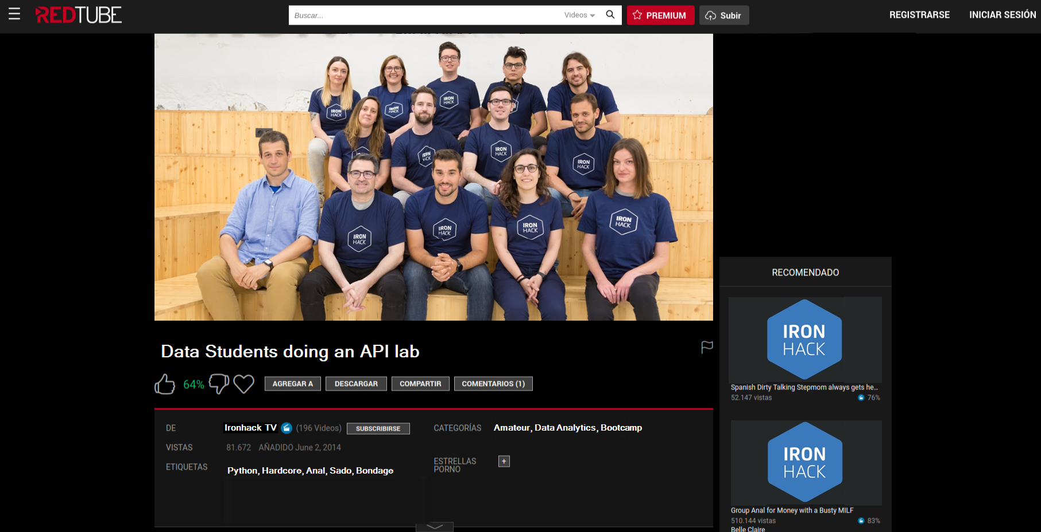
Formato vídeo
Datos de origen
Datos analizados
Conclusiones
Herramientas
Usadas
Posibilidades
Ventajas

Slide 6
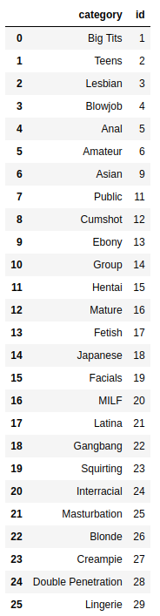
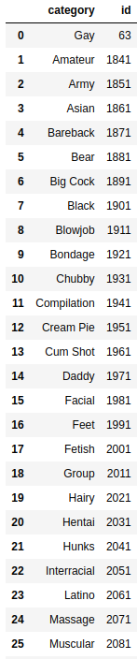
Datos analizados
Datos de origen
Datos analizados
Conclusiones
Herramientas
Usadas
Posibilidades
Ventajas
Clasificación por categorías: 200 videos más vistos
Dos modelos: videos totales vs. Ultima semana
Métricas: Visitas, Ranking, Votos
Categorías genéricas: 68
Categorías gay: 35

Slide 7
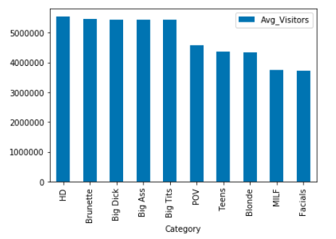
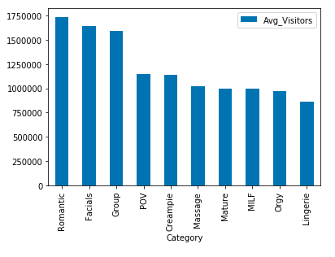
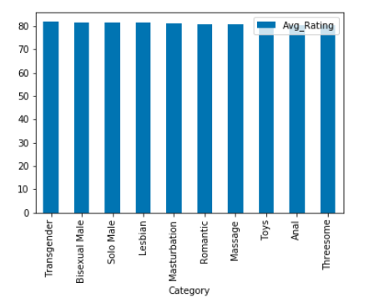
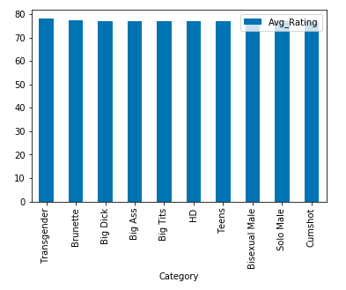
Datos de origen
Datos analizados
Conclusiones
Herramientas
Usadas
Posibilidades
Ventajas
Total videos
Ultima semana

Slide 8
Conclusiones:
Datos de origen
Datos analizados
Conclusiones
Herramientas
Usadas
Posibilidades
Ventajas
Variaciones entre distintos periodos temporales
No relación entre ranking/votos y nº de visitas
Ranking no parece una métrica fiable

Slide 9


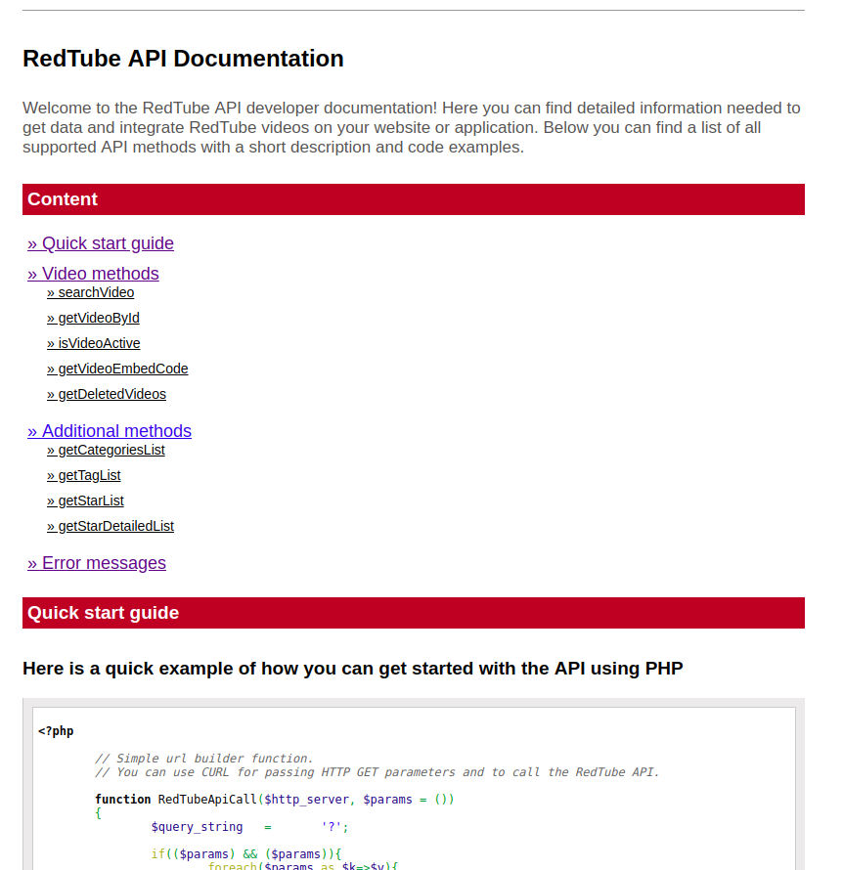
Herramientas usadas:
Datos de origen
Datos analizados
Conclusiones
Herramientas
Usadas
Posibilidades
Ventajas

Slide 10
Posibilidades
Datos de origen
Datos analizados
Conclusiones
Herramientas
Usadas
Posibilidades
Ventajas
Análisis de datos por etiquetas
Productoras más visitadas
Actores y actrices más populares
Análisis para mejorar la posición de la película
Análisis para mejorar la posición de la película
Análisis para mejorar la creación de contenido

Slide 11
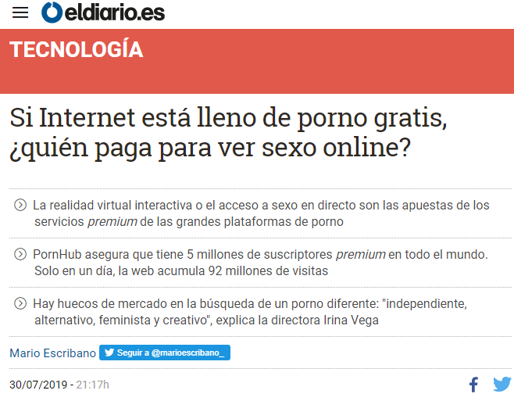
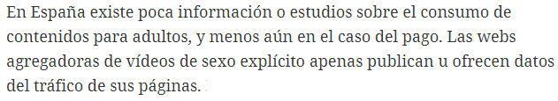
Ventajas de uso de análisis de datos
Datos de origen
Datos analizados
Conclusiones
Herramientas
Usadas
Posibilidades
Ventajas
Acceso a multitud de información
Análisis de la evolución del mercado en tiempo real
Conocimiento del mercado

Slide 12

Ruegos y preguntas

